Slide 1
«Тьюторское сопровождение профессионального самоопределения обучающихся с нозологией ЗПР по географии»
Незнамова Наталья Ивановна,
учитель ГБОУ СОШ пос. Новый Кутулук
Борского района Самарской области

Slide 2

Актуальность проекта
Получение лицами с ОВЗ общего и профессионального образования является одним из основных условий их успешной социализации.
Школы сталкиваются с проблемой создания условий для эффективной организации проф. самоопределения подростков.
Необходима комплексная модель тьюторского сопровождения подростков с ОВЗ в проблемах проф. выбора.

Slide 3

Цели и задачи проекта
Цель проекта:
Разработка модели тьюторского сопровождения проф. самоопределения подростка с ЗПР с использованием проекта «Билет в будущее» и АИС «Трудовые ресурсы».
Задачи проекта:
Провести анализ возрастных особенностей старших школьников с ОВЗ.
Изучить психолого-педагогическую литературу по проблеме.
Раскрыть понятие «тьюторское сопровождение».
Разработать и апробировать модель по сопровождению проф. самоопределения 9-классницы с ЗПР с использованием современных платформ проекта «Билет в будущее» и АИС «Трудовые ресурсы».

Slide 4

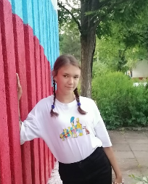
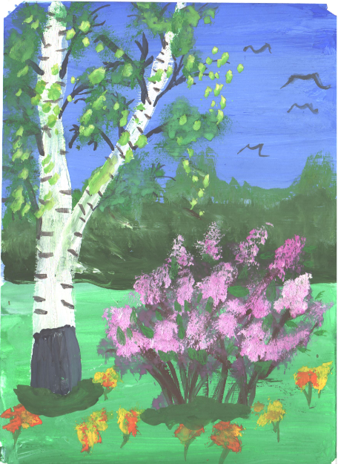
Тьюторантом стала ученица 9 класса ГБОУ СОШ пос. Новый Кутулук муниципального района Борский Самарской области (Маргарита Н.). 15 лет, учится по адаптированной программе для детей с ЗПР инклюзивно, в составе класса. С программой справляется. Из хобби: музыка, аниме, рисование.
С раннего детства очень любит рисовать. Из года в год способности заметно развиваются.
Проф. запрос тьюторанта: в настоящий момент М. волнует будущее поступление, экзамены и выбор профессии. М. не знает кем хочет быть. Она уверена, что это будет связано с рисованием, но хотела бы убедиться в этом, так не знает какую профессию выбрать.

Slide 5
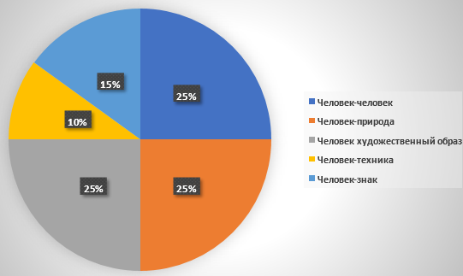

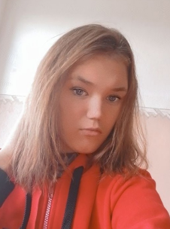
С целью определения предрасположенностей тьторанта к определенным типам профессий была проведена диагностика по адаптированным методикам ДДО (Дифференциально-диагностический опросник) Е. А. Климова, и диагностику по опроснику проф. самоопределения Дж. Голланда.
Профессиональная направленность тьюторанта делится в среднем на 3 равные части: человек-природа, человек-человек, человек-художественный образ. Профессиональный выбор не сформирован. Кроме выбираемой профессии, тьюторант проявляет интересы к сфере природы и социально-значимым профессиям, таким как ветеринар, медсестра, повар, воспитатель.

Slide 6

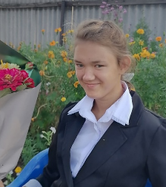

Проанализировав данные исследования, мы выяснили, что тьюторант не осведомлен о видах профессий, которые связаны с его выбором.
Выбор основан на хобби девятиклассницы.
В отношении профессии, Маргарита Н. не знает основные факторы, помогающие совершить профессиональный выбор: оклад труда, востребованность профессии, условия труда.
Кроме того, тьюторант не представляет какие виды профессий могут быть связаны с ее выбором.
Девятиклассница указывает на необходимость тьюторского сопровождения.

Slide 7
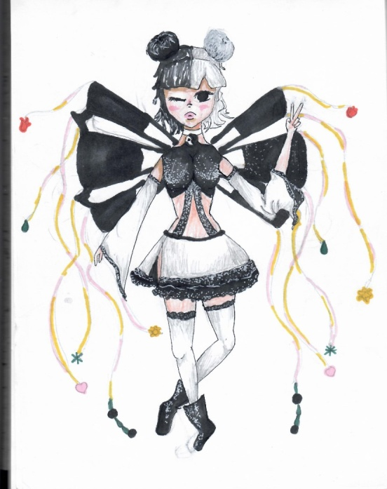
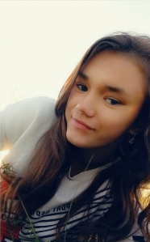
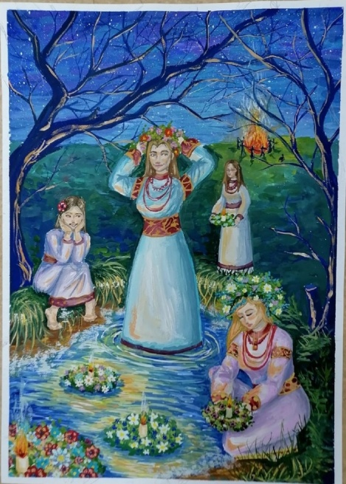
Задача комплекса мероприятий по тьюторскому сопровождению 9-классницы, состоит в том, чтобы расширить представления тьюторанта:
о своих проф. интересах,
мире профессий,
соответствии возможностей своего выбора.
Для решения проблемы проф. самоопределения была разработана модель сопровождения с использованием 2-х кейсов:
проекта «Билет в будущее» и
Автоматической информационной системы
АИС «Трудовые ресурсы».
2. При индивидуальной работе с тьюторантом мы подробнее выясняем проф. запрос и исходя из него варьируется содержание комплекса мероприятий.

Slide 8

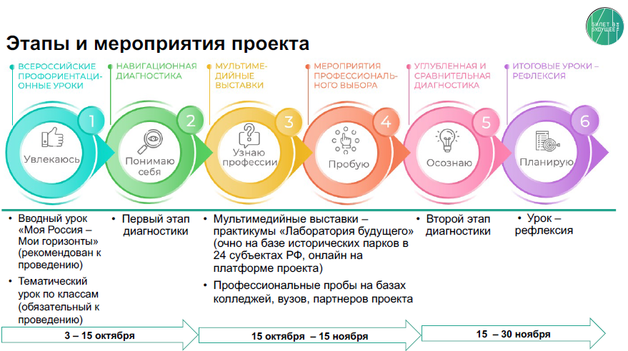
1 кейс. Проект «Билет в будущее» - 6 этапов

Slide 9
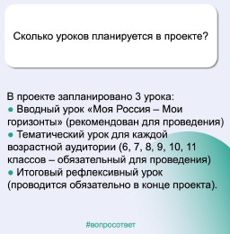
Удобная обучающая система обучения учителей-навигаторов в проекте «Билет в будущее» в том числе: #Вопрос-Ответ

Slide 10
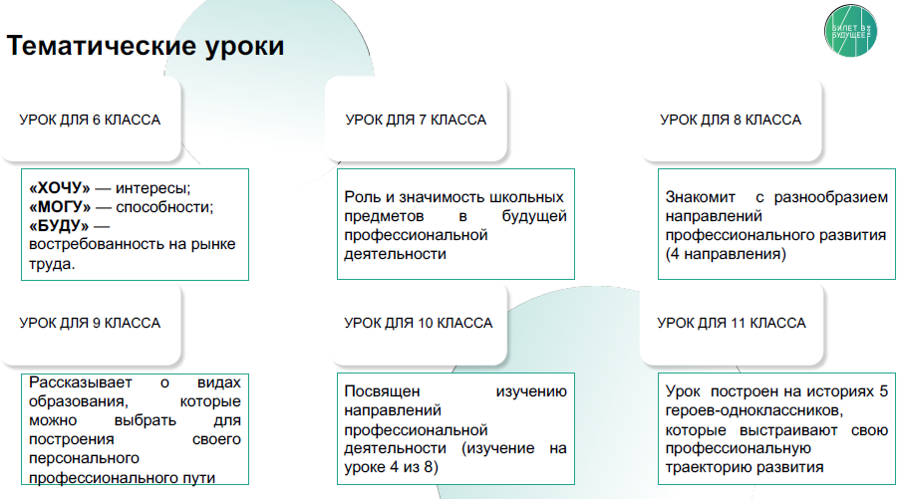
Тематические уроки – создаются в Конструкторе с учетом возраста и нозологии

Slide 11
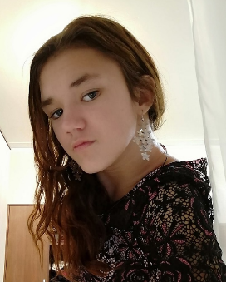
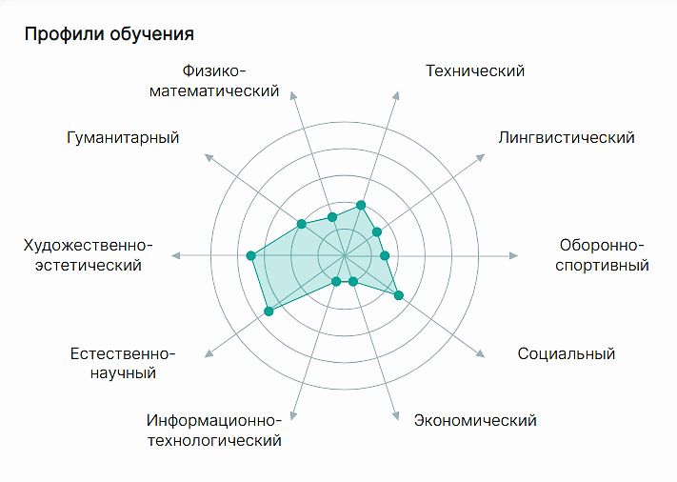
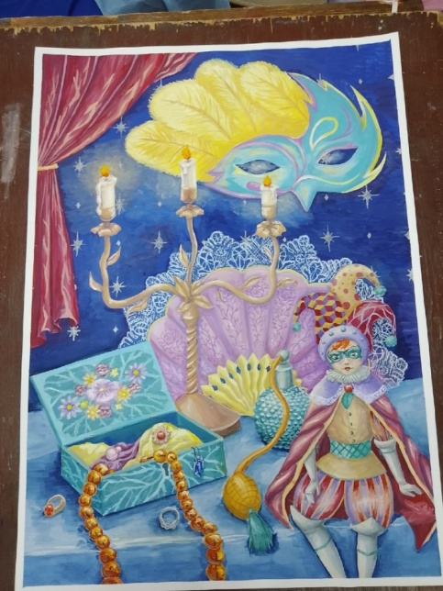
Итоги участия Маргариты в проекте «Билет в будущее»
Маргарита Н. прошла все 6 этапов на платформе, в том числе Навигационную диагностику, результаты которой представлены в Приложении. После завершения этапа профессиональных проб по выбору 9-классница прошла углубленную сравнительную диагностику. Завершилось участие в проекте рефлексивным итоговым уроком-консультацией в конце ноября.

Slide 12
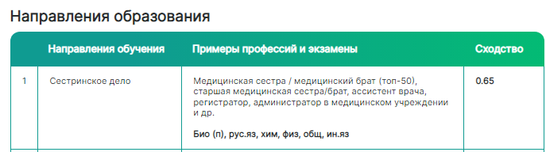

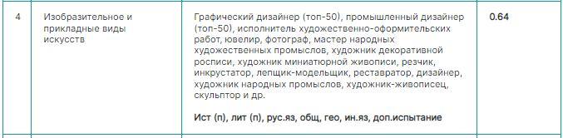
Рекомендованные направления образования

Slide 13

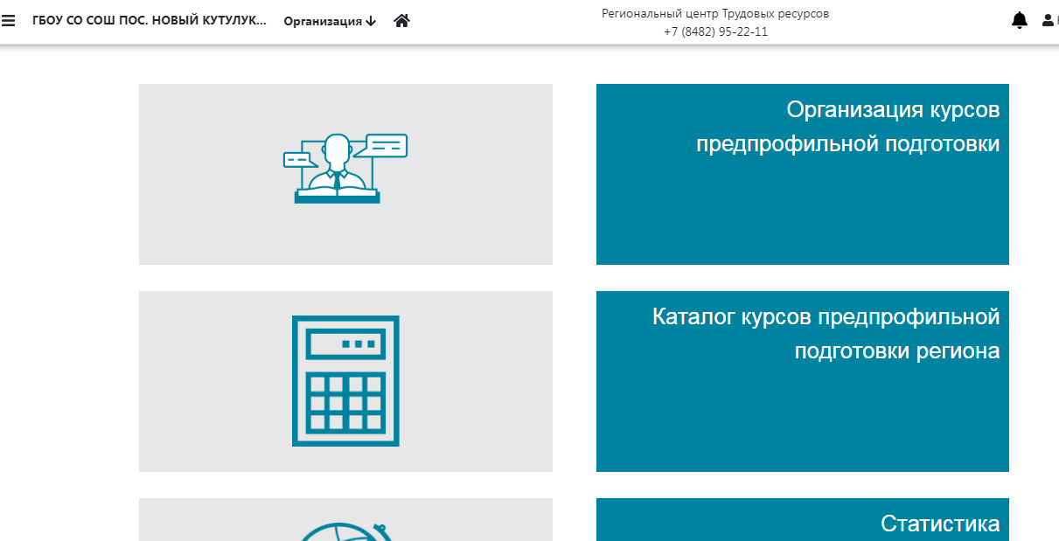

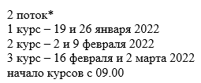
2 кейс. Автоматизированная информационная система АИС «Трудовые ресурсы»

Slide 14
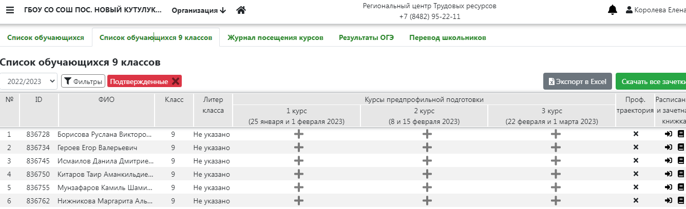
2 кейс. АИС «Трудовые ресурсы»
Каждый учащийся выбирает по 3 практико-ориентированных курса из предложенных в АИС. Курсы реализуются в «единый день предпрофиля».
Учащиеся – дети с ОВЗ и дети-инвалиды посещают курсы в соответствии со своими проф. интересами, рекомендациями, полученными в ходе участия в проекте «Билет в будущее» и с учетом индивидуальных ограничений по здоровью.
Деятельность по проекту завершается созданием продукта профориентационной направленности – презентацией индивидуального проф. выбора.
Учащимся предоставляется возможность участия в проектном этапе от школьного до регионального уровня

Slide 15

Ожидаемые результаты проекта и перспективы развития
- для тьюторанта – повышение самостоятельности в планировании, построение индивидуальной образовательно-профессиональной траектории;
для родителей тьюторанта – получение рекомендаций по возможной помощи подростку, получение актуальной информации о рынке образования и рынке труда, включая информацию о наиболее перспективных в ближайшем будущем профессиях и отраслях экономики РФ;
для педагога-тьютора платформа «Билет в будущее» дает возможность освоить новые технологии профориентационной работы с использованием интерактивного конструктора для построения уроков, диагностик, виртуальных экскурсий и проф.проб, проводимых в разных формах (онлайн и офлайн).

Slide 16
Перспективы развития проекта
В результате участия в проекте «Билет в будущее» и консультаций, тьюторант узнал, что в его профессиональном выборе присутствует такие социально-значимые профессии как мед. сестра и ветеринар. Также тьюторант познакомился с типами художественных профессий и сделал выбор в пользу профессии «дизайнера», а именно «ландшафтного дизайнера».
На втором этапе, в январе-мае, используя результаты участия в проекте «Билет в будущее», тьюторант в системе АИС «Трудовые ресурсы» сможет осознанно подойти к выбору 3-х значимых для него куров.
Таким образом, все поставленные задачи были выполнены.

Slide 17


